Slide 1
Präsentation Aufgabe 22
Jonas Bratschi

Slide 2
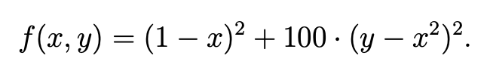
Gesucht ist das Minimum dieser Funktion
Rosenbrockfunktion mit Parameter a=1, b=100
Die Rosenbrock-Funktion: mathematische Funktion, die 1960 von Howard H. Rosenbrock eingeführt wurde. Dient als Testproblem zur Bewertung der Leistung von Optimierungsalgorithmen und wird auch als Rosenbrock-Tal oder Bananenfunktion bezeichnet. [1]
[1] Wikipedia, Rosenbrock function. Verfügbar unter: https://en.wikipedia.org/wiki/Rosenbrock_function. [Zugriff am: 29.03.2025].

Slide 3
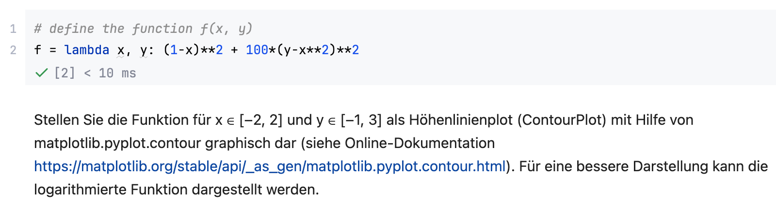
Teilaufgabe a)

Slide 4
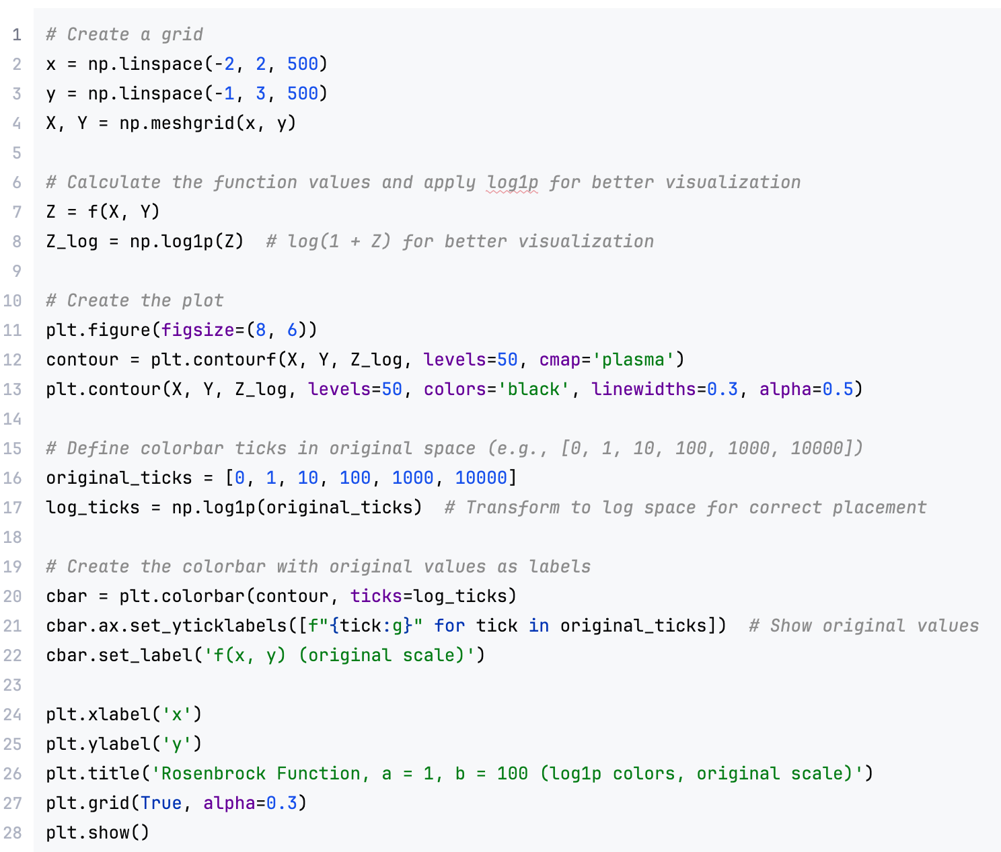
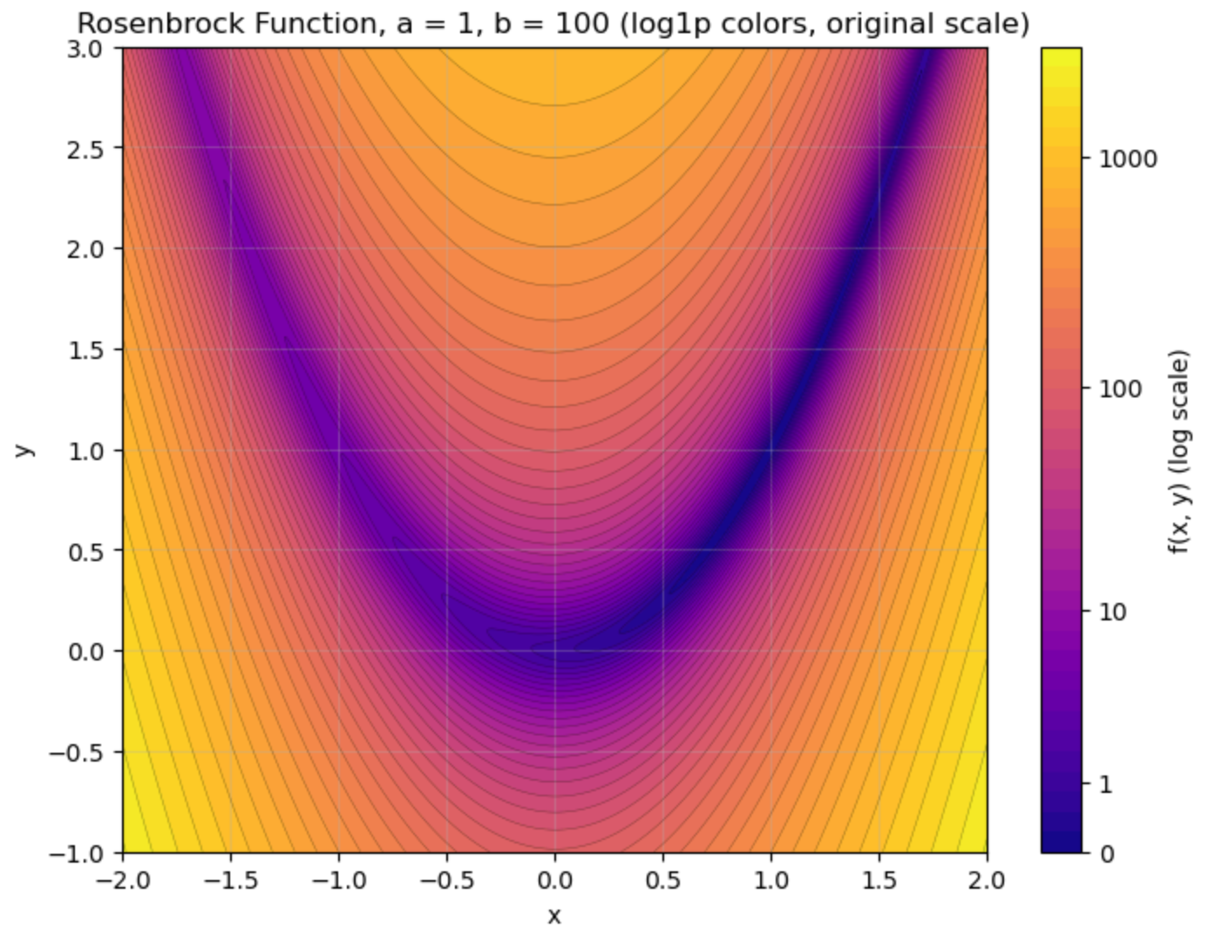
Teilaufgabe a)

Slide 5
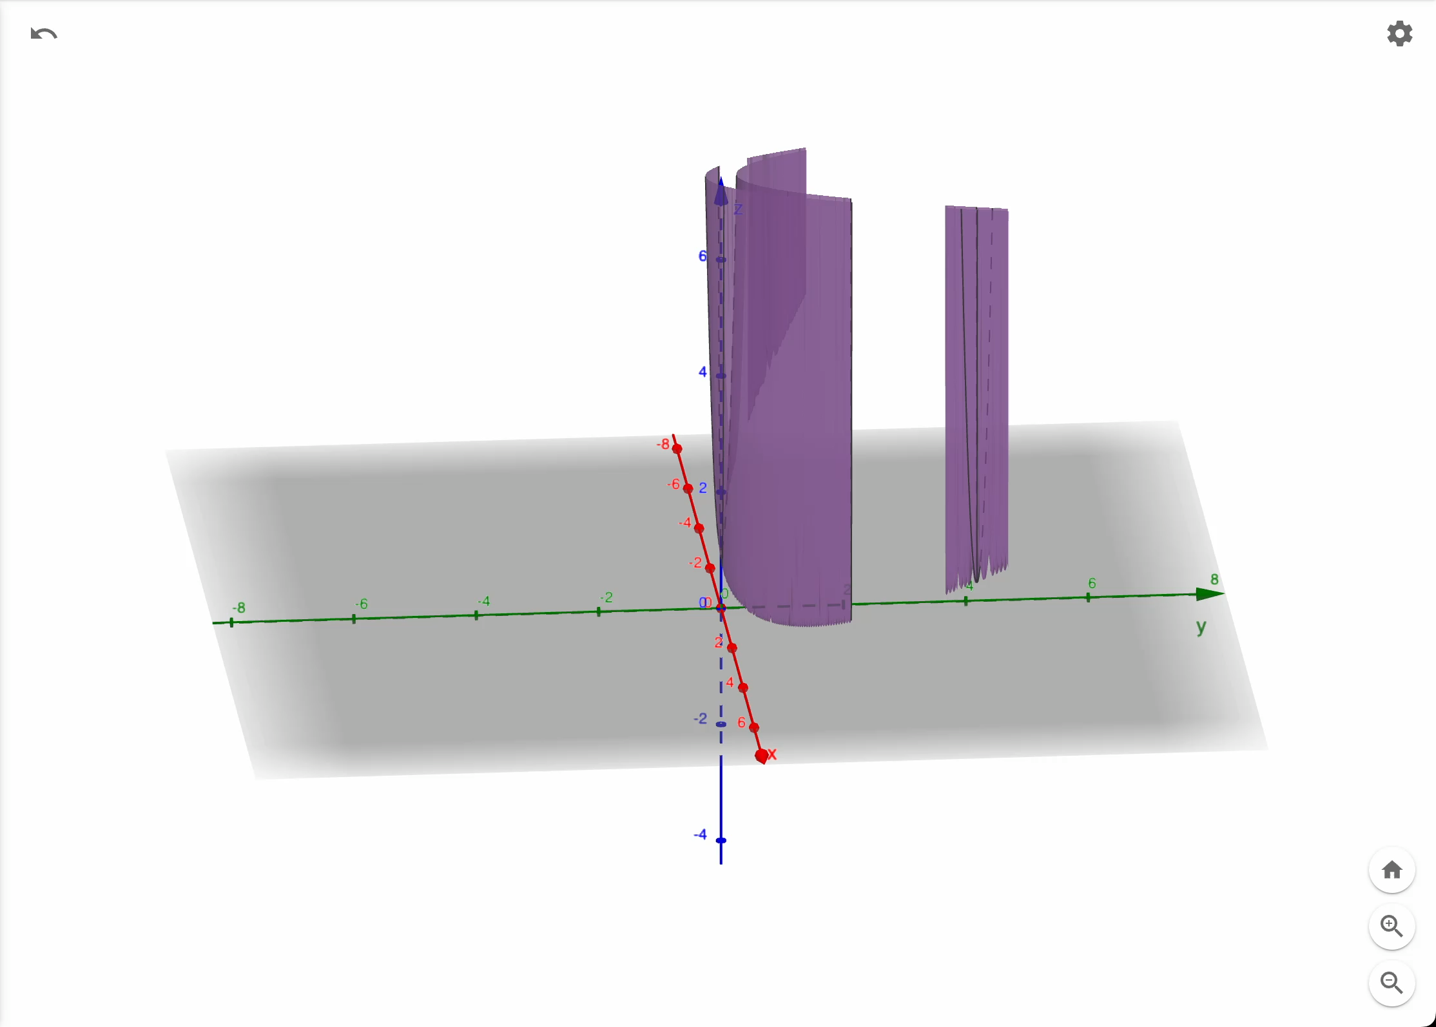
Teilaufgabe a)

Slide 6
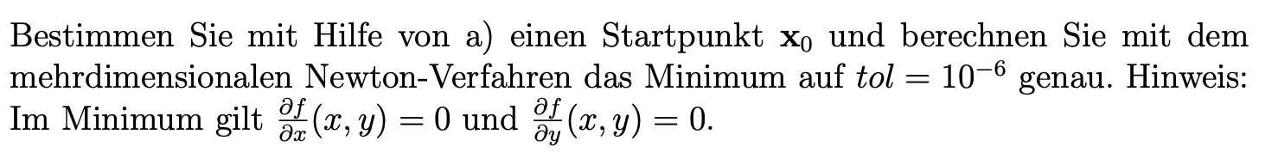
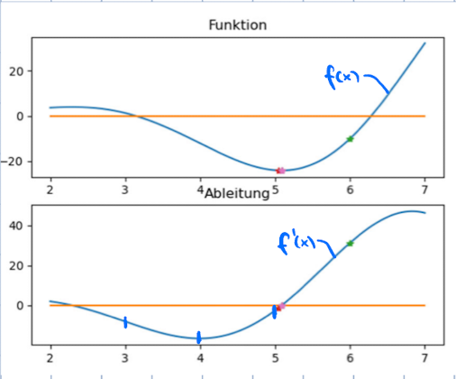
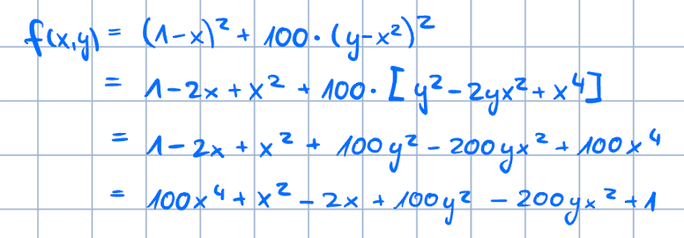
Teilaufgabe b)

Slide 7
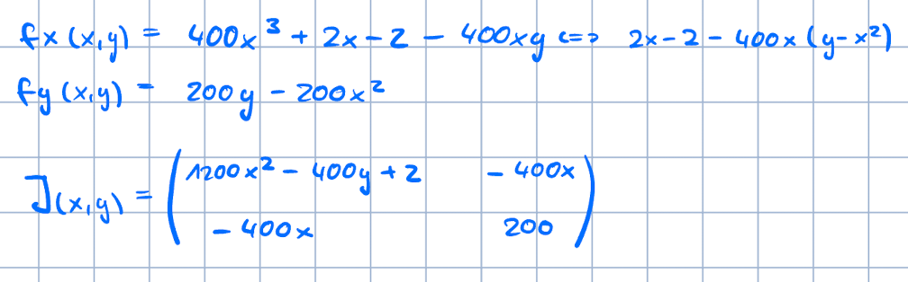
Teilaufgabe b)

Slide 8
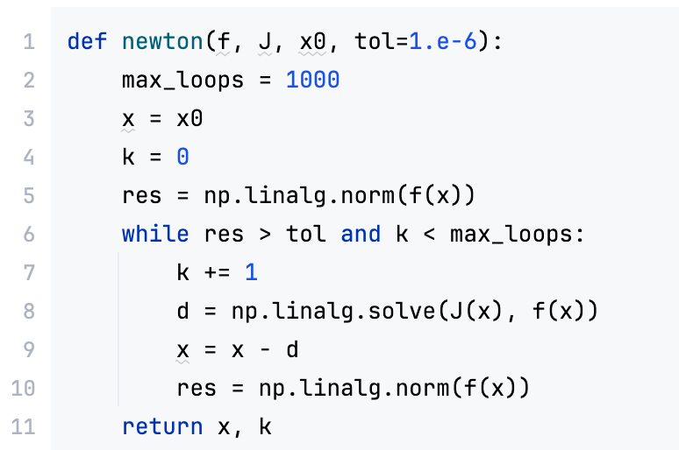
Teilaufgabe b)

Slide 9
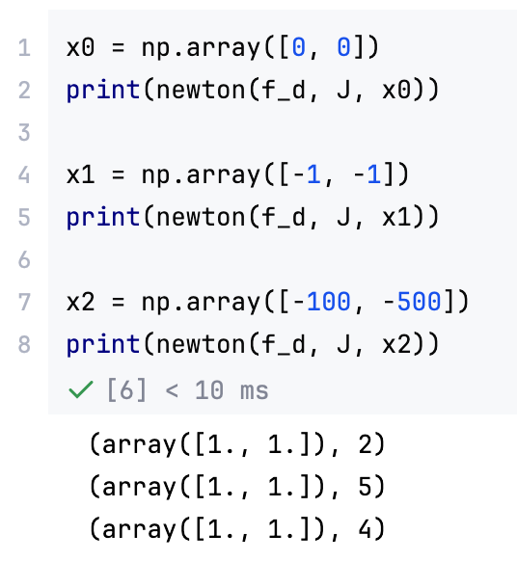
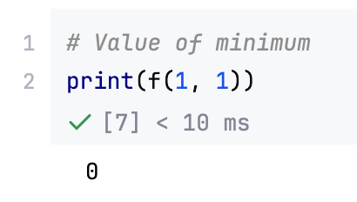
Teilaufgabe b)

Slide 10
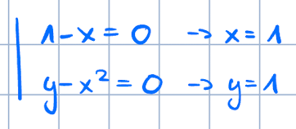
Validierung Resultat
Minimum bei x = 1, y = 1 => f(1, 1) = 0
Da die Funktion alle Parameter quadriert kann es keine negative Werte geben
Die Funktion ist minimal wenn beide Klammern = 0 sind
Grafische kontrolle

